Slide 1
04
表格、浮動框架
4.1 表格
4.2 表格區塊
4.3 浮動框架

Slide 2
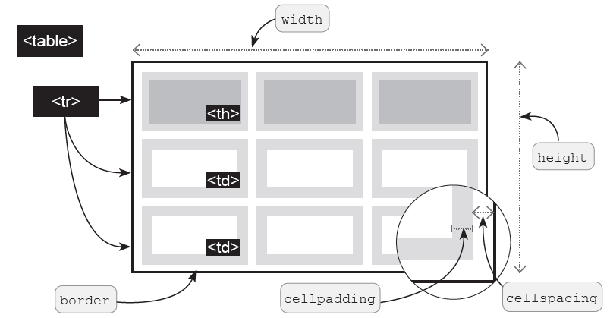
4.1 表格
4.1.1 基礎的表格結構

Slide 3
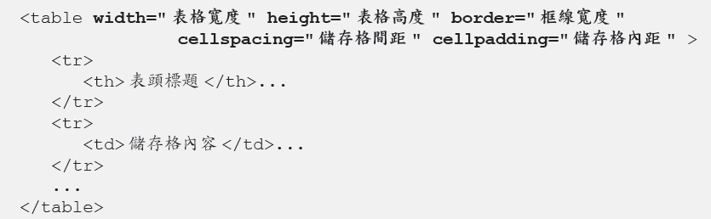
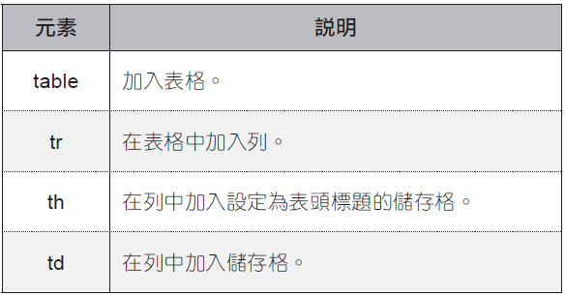
4.1.2 加入表格：<table>
<table> 是建構表格的主要元素，並語法格式如下：
<table> 元素中相關元素如下：

Slide 4
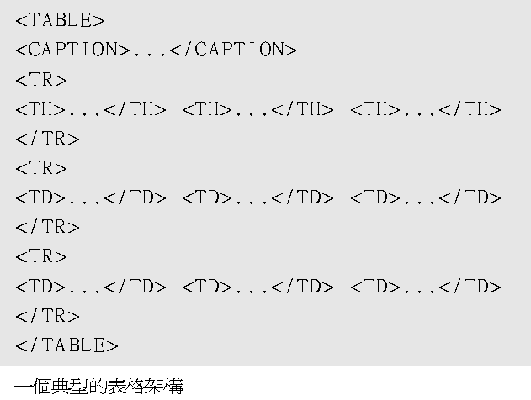
4.1.3 表格標籤的基本架構

Slide 5
<TH> 與 <TD> 的異同
<TH> 與 <TD> 都是用來定義每個欄位上的資料, 但差異如下：
 | <TH> | <TD>
適用場合 | 標頭欄位 | 資料欄位
字體粗細 | 加粗字體 | 正常字體
預設位置 | 左右居中 | 靠左對齊

Slide 6
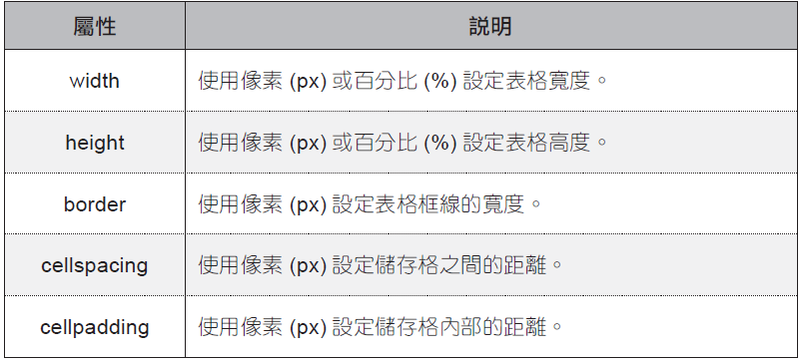
4.1.4 <table> 元素中常用的屬性如下：
align : 設定表格位置(left, right, center)
bordercolor : 設定表格框線顏色
bgcolor : 設定表格背景顏色
background : 設定表格背景圖片

Slide 7
< caption> 屬性 :
< caption align> - 設定表格標題位置
align 的屬性值有 top 與 bottom

Slide 8
<tr>、<th>、<td> 的屬性 :
align 屬性
水平對齊方式, 分為left、center、right 等
valign 屬性
垂直對齊方式,分為top、middle、bottom 等
width、height 屬性
設定值可為百分比或像素
bgcolor 屬性
colspan屬性
rowspan屬性

Slide 9
4.1.5 合併儲存格
在 <td> 或 <th> 元素中可以設定合併欄位，語法格式如下：
可以設定rowspan 屬性垂直合併列，語法格式如下：
<th colspan=“合併欄數”>
<th rowspan=“合併列數”>

Slide 10
4.2 表格群組
表格亦可分成三個群組:
<thead>表頭
<tbody>主體
<tfoot>註腳

Slide 11
4.2.1 框線的控制
外部框線設定 : frame, 用來設定表格的外框
內部框線設定 : rules, 用來設定表格內各欄位間的框線出現方式。

Slide 12
4.2.1.1 frame 的屬性值
void：不顯示外框。
hsides：只顯示上下兩條水平的外框線。
vsides：只顯示左右兩條垂直的外框線。
above：只顯示上方的外框線。
below：只顯示下方的外框線。
lhs：只顯示左邊的外框線。
rhs：只顯示右邊的外框線。
box、border：四條線都顯示。

Slide 13
4.2.1.2 rules 的屬性值
none：不要框線, 此為預設值。
groups：只有在列的群組或行的群組間才會顯示框線。
rows：在各列之間顯示框線。
cols：在各行之間顯示框線。
all：所有的列和行之間都顯示框線。

Slide 14
4.3 嵌入浮動框架－<iframe>
<!doctype html>
<html>
<head>
<title>浮動框架</title>
</head>
<body>
<iframe name="content" width= "620" height="700" src="test.html" marginheight=20px marginwidth=20px frameborder="0" scrolling="auto">
</iframe>
</body>
</html>

